Slide 1
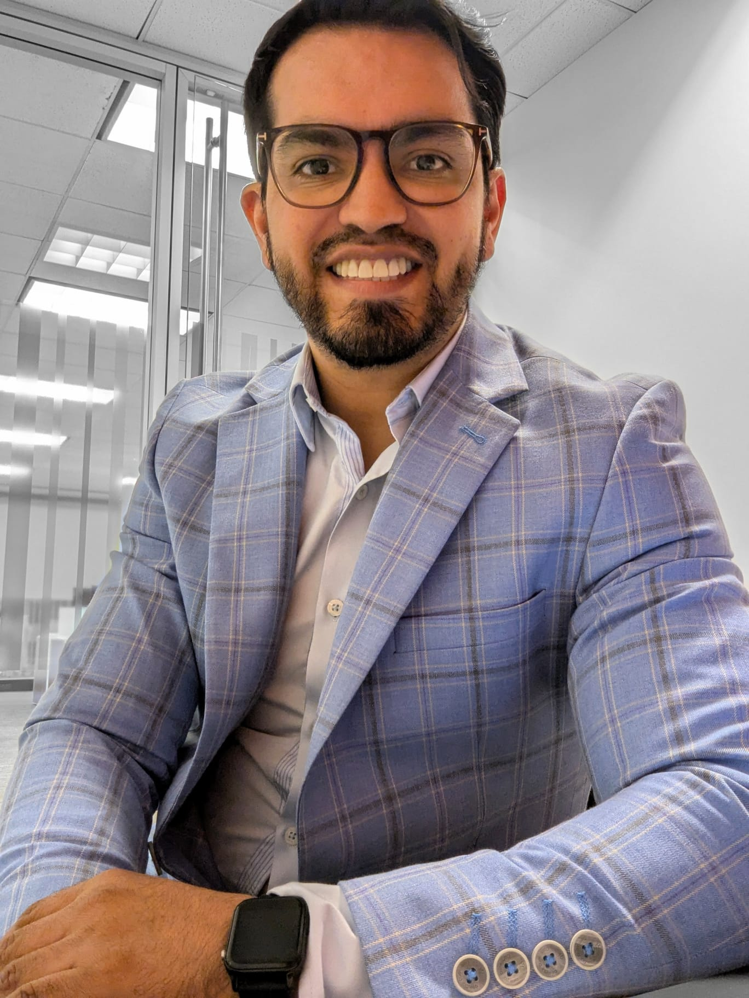
Fernando Quezada
Gerente de Ciberseguridad/Riesgo Tecnológico – Consultor Senior
PROFILE
fernando_quezada1785@outlook.com
+1(647)451-5570
fernando-quezada
Resumen Profesional
Consultor en ciberseguridad con más de 15 años de experiencia liderando proyectos con clientes de distintas industrias, garantizando el cumplimiento de sus objetivos de seguridad de la información. Experto en estrategias de ciberseguridad, gobierno, cumplimiento y gestión de riesgos, con resultados que fortalecen la resiliencia y se alinean con las prioridades estratégicas de cada organización.
Liderazgo
100%
Comunicación
100%
Educación – Certificaciones – Buenas Prácticas – Regulaciones
Gestión del tiempo
100%
Educación
Universidad Europea de Madrid, España | Maestría en Tecnologías de la Información.
Certificaciones
Certificación en Ciberseguridad CC | ISC2
Implementador Líder ISO 22301 | PECB
Gestor de Riesgos ISO 31000 | PECB
Trabajo en equipo
100%
Flexibilidad
100%
Buenas Prácticas
NIST CSF, NIST SP 800-115 ISO 27001, PCI DSS, ITIL, COBIT, ISO 31000, ISO 22301, OWASP, OSSTMM.
Regulaciones
Ecuador 🇪🇨 (LOPDP 2021)
Perú 🇵🇪 (Ley 29733)
Canadá 🇨🇦 (PIPEDA)
UE – GDPR 🇪🇺 (2018)

Slide 2
WORK EXPERIENCE
EXPERIENCE
1
2
3
Líder de Proyecto
Líder de Proyecto
Líder de Proyecto
Diseño e implementación de estrategias de ciberseguridad (NIST, ISO, PCI)
Implementación de Plan Director de Seguridad
Gestión de riesgos de TI y auditorías de ciberseguridad
Coordinar los recursos y alinear las expectativas con los stakeholders.
Asegurar la identificación de brechas con respecto a los marcos de referencia (NIST, ISO 27001, PCI DSS).
Liderar la definición de la estrategia global, incluyendo objetivos, principios y enfoque de seguridad.
Validar que los controles implementados cumplan con los requisitos normativos.
Identificación de oportunidades de mejora y proponer planes de acción.
Diagnóstico inicial de la postura de ciberseguridad y nivel de madurez de la organización.
Definición de iniciativas clave, incluyendo políticas, procedimientos, y controles técnicos y administrativos.
Garantizar la correcta adopción de controles y medidas de seguridad.
Establecer métricas e indicadores para medir la efectividad del plan.
Fomentar la cultura de seguridad en todos los niveles de la organización a través de entrenamientos de concientización.
Asegurar que las expectativas estén alineadas con la visión de negocio y la normativa.
Supervisión de la identificación, análisis y evaluación de riesgos tecnológicos y cibernéticos.
Aplicación de las metodologías (ISO 31000, ISO 27005, NIST SP 800-30).
Identificación de nuevas oportunidades de mejora y proponer ajustes a las prácticas de gestión de riesgos.
Supervisión de la remediación de hallazgos críticos y seguimiento de planes de acción.
Industria Clientes: Insituciones Financieras – Consumo – Farmaceúticas (Ecuador)
Industria Clientes: Insituciones Financieras – Consumo – Industriales (Ecuador)
Industria Clientes: Insituciones Financieras – Consumo (Ecuador)

Slide 3
WORK EXPERIENCE
EXPERIENCE
4
5
6
Consultor Senior
Consultor Senior
Consultor Senior
Análisis de vulnerabilidades y Ethical hacking
Programas de privacidad, y cumplimiento normativo de protección de datos
Otros Proyectos
Aplicación de herramientas automatizadas (p. ej., Nessus, Qualys, OpenVAS) para identificar vulnerabilidades.
Revisiones manuales para validar resultados y descartar falsos positivos.
Ejecución de pruebas de penetración internas y externas en redes, aplicaciones y sistemas.
Simulación de ataques reales para validar la efectividad de los controles de seguridad.
Participación en la formación y concienciación para fortalecer la cultura de ciberseguridad.
Mapeo de Datos Personales y Evaluación de Impacto (DPIA).
Diseño e Implementación de Controles de Cumplimiento.
Asesoramiento a los equipos internos para la adopción de prácticas de privacidad “by design” y “by default”.
Aseguramiento del cumplimiento con las obligaciones legales y regulatorias.
Identificación de oportunidades de mejora en el programa de privacidad y proponer soluciones prácticas.
Diseño y apoyo en la implementación de Centros de Operaciones de Seguridad (SOC).
Ciberseguridad en redes industriales (OT).
Análisis de Brecha y Evaluaciones de Madurez (ISO 27001, NIST CSF).
Implementación y Mejora Continua del SGSI (ISO 27001).
BCP y DRP.
Auditorías de Sistemas y proyectos de IAM.
Hardening de soluciones de seguridad: firewalls, sistemas operativos, bases de datos, y equipos de comunicación.
Industria Clientes: Insituciones Financieras – Ecuador y Perú
Industria Clientes: Sector Salud – Ecuador y Sector Financiero – Canada
Industria Clientes: Varias

